Slide 1
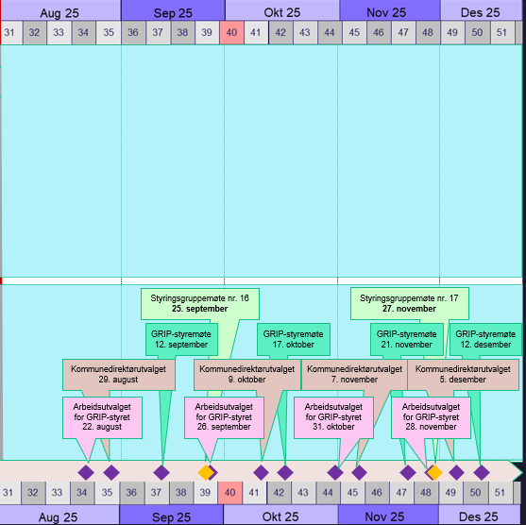
Aktiviteter høst 2025
Møter med Forsvarets logistikkorganisasjon og Forsvarsbygg om videre samarbeid rundt etableringer (Prosjektet)
Møter med Aker, KDA og NAMMO (GRIP)
Etablere en treffpunkter for Forsvaret, Forsvarsindustrien, regionalt næringsliv og plan- og næringssjefer (Prosjektet)
Etablere Forsvarspolitisk nettverk (GRIP)
Utarbeide:
Oversikt over lagerkapasitet og reserver som kan nyttes til dette formålet (Prosjektet)
Innretning på interkommunalt samarbeid og mål (5 år) (GRIP)
Analyse av behov og muligheter i etterkant av møter med forsvarsindustrien (Prosjektet)
Møter Forsvarsindustri
Analyse behov og investering
Kartlegge lagerkapasitet
Møteserie plan- og næring
Møte FB FLO
Kartlegge næringsliv
Forsvarspolitisk nettverk
Interkommunalt samarbeid Plan og Næring
Leverandørutviklingsprogram; for regionalt næringsliv

